Slide 1



AI-Powered products
MÓDULO 2: Arquitecturas CAG (Cache Augmented Generation)
Sesión 5: Funcionalidades avanzadas
Mentor: Antonio Pérez
LIDR.co, training the Tech Leaders’ of the future
@lidr_ai
#followtheLIDR

Slide 2

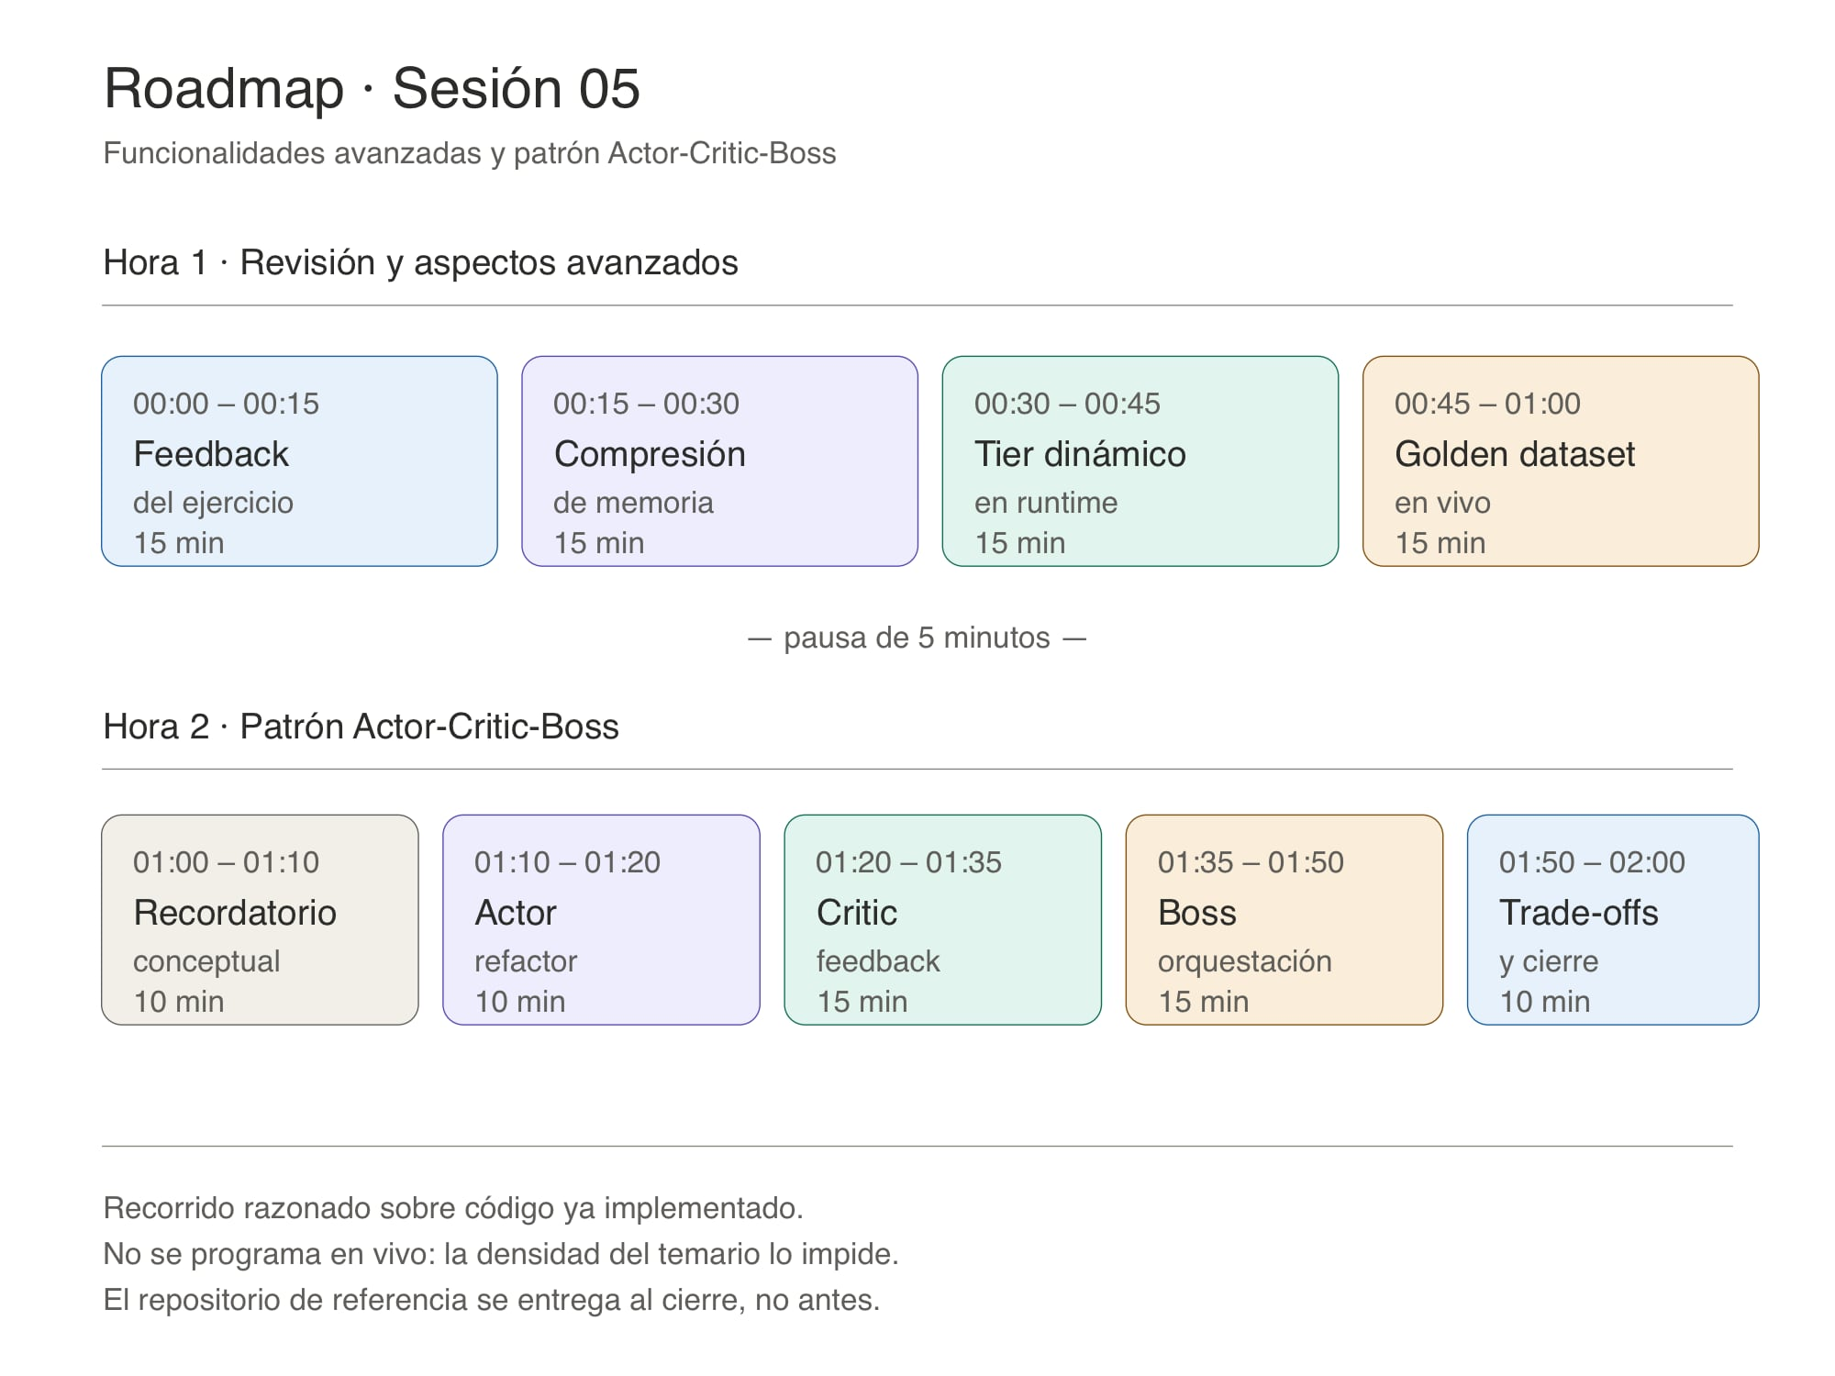

Slide 3
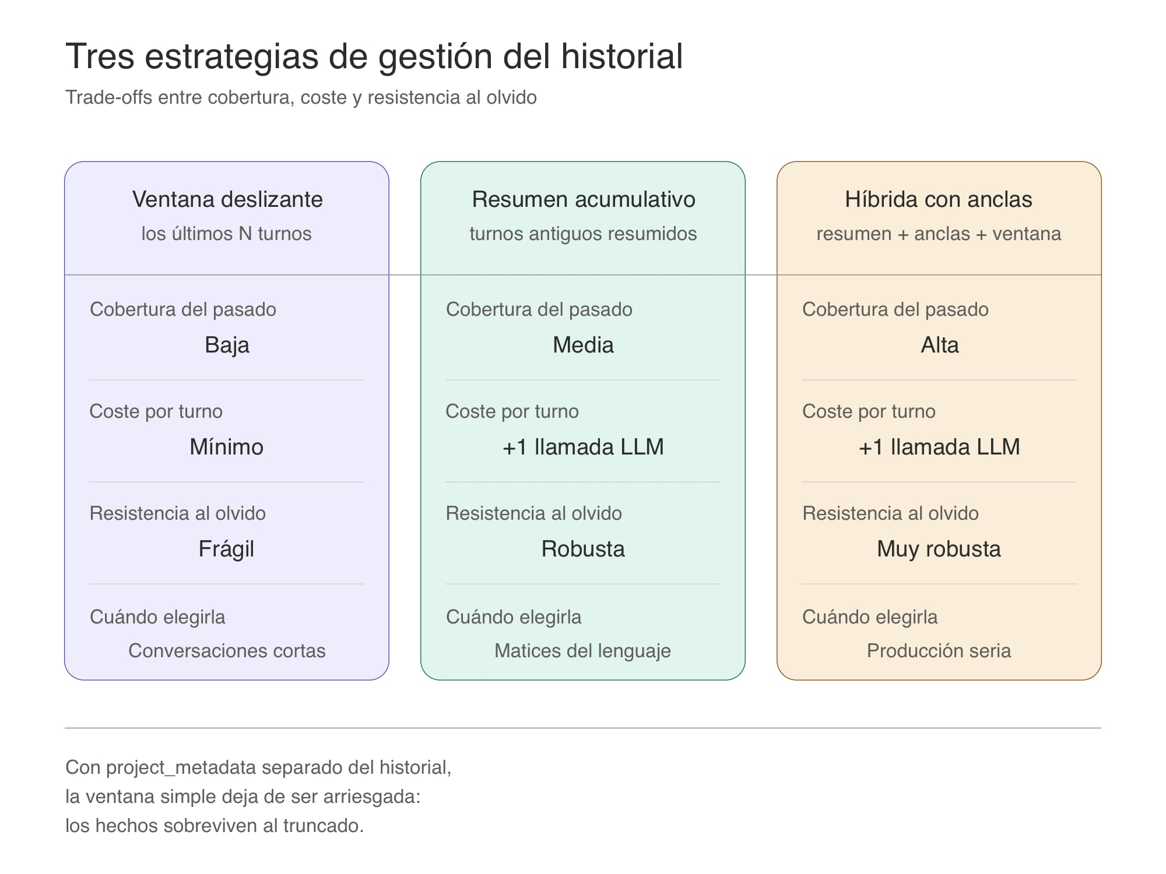

Slide 4
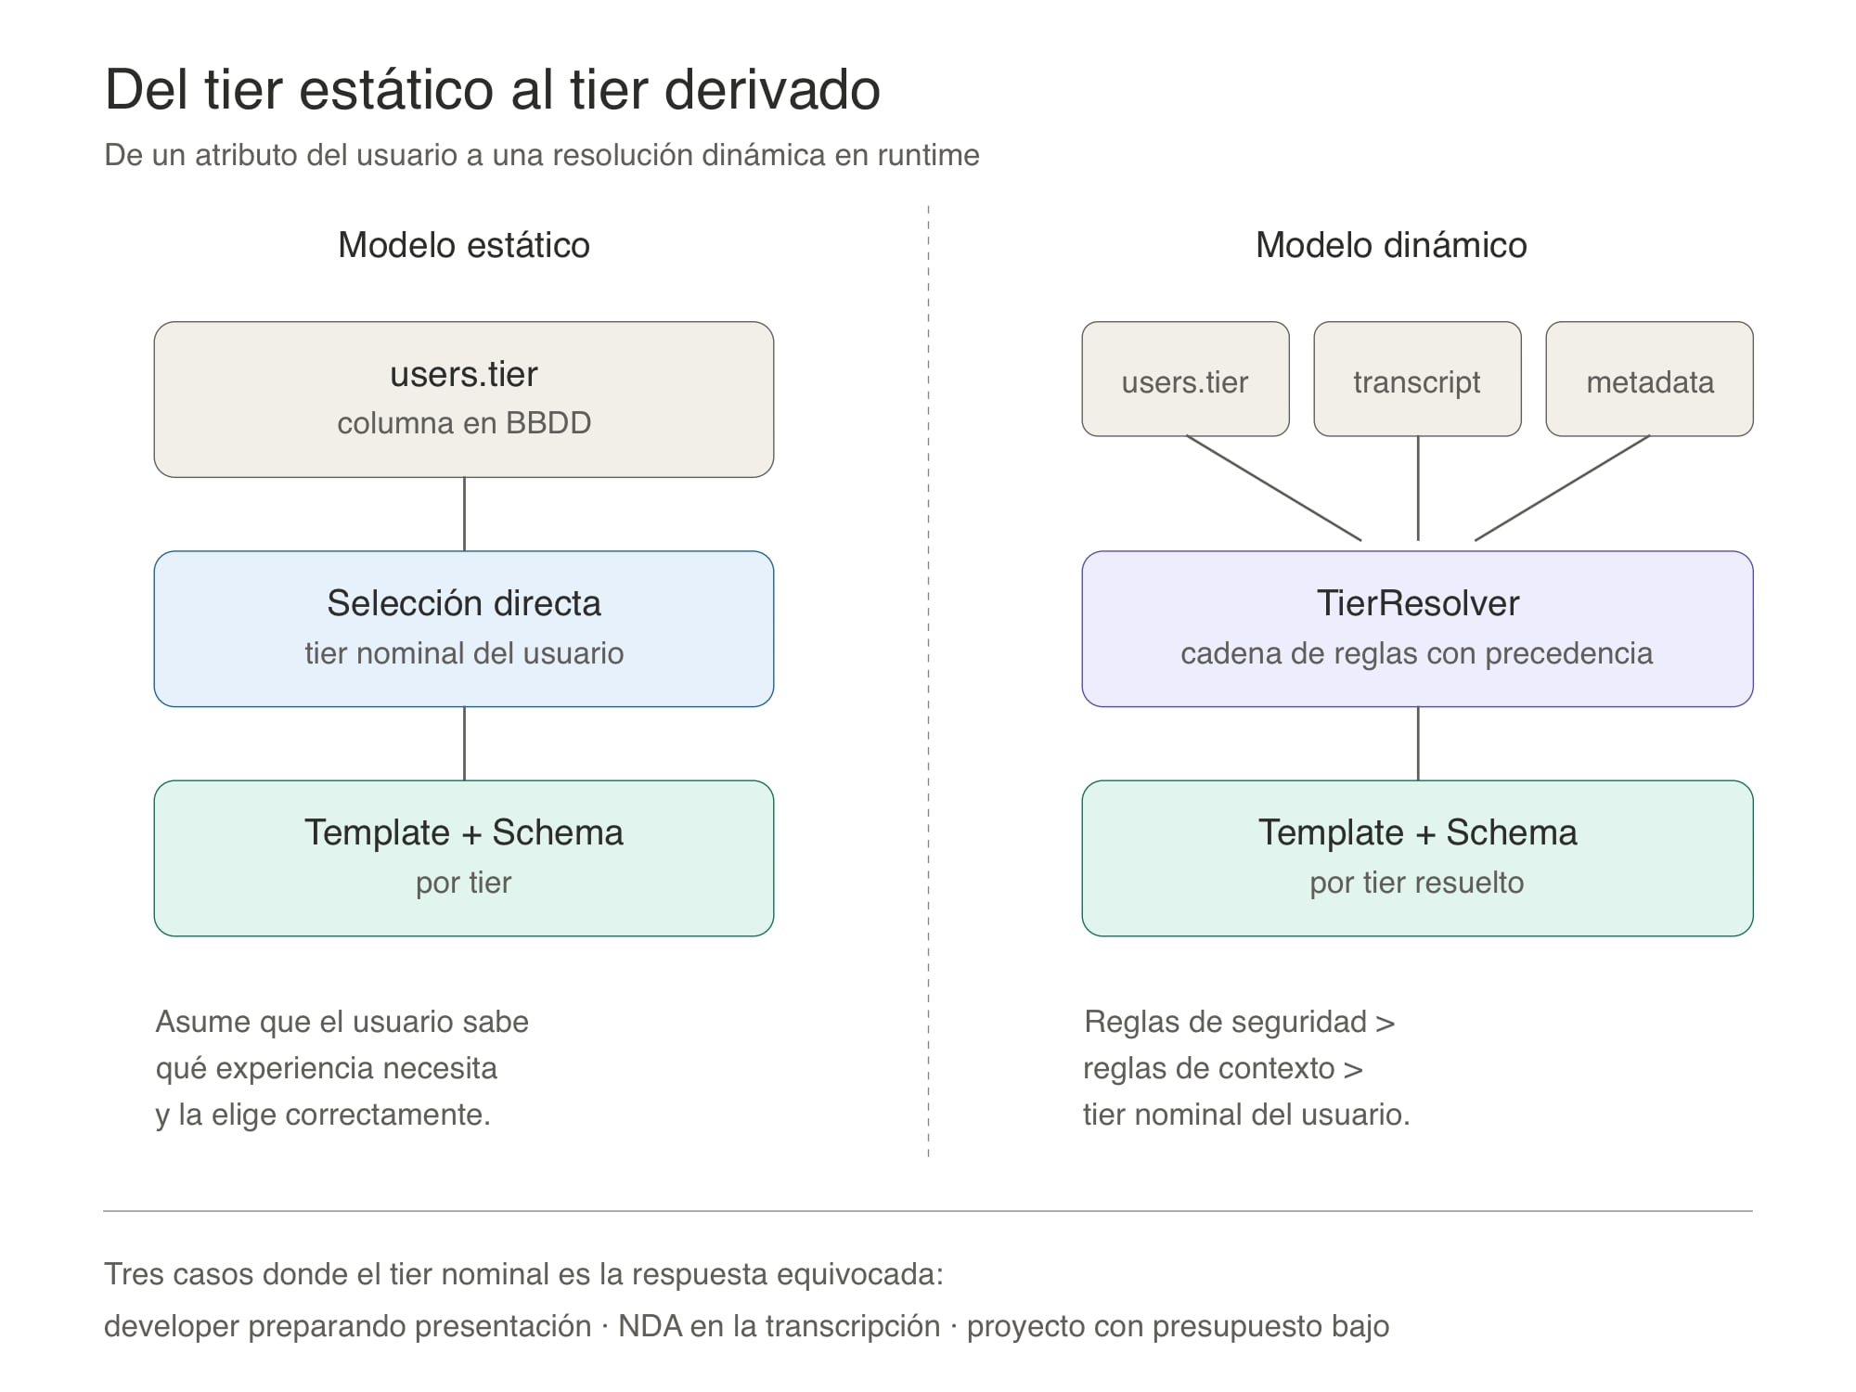

Slide 5
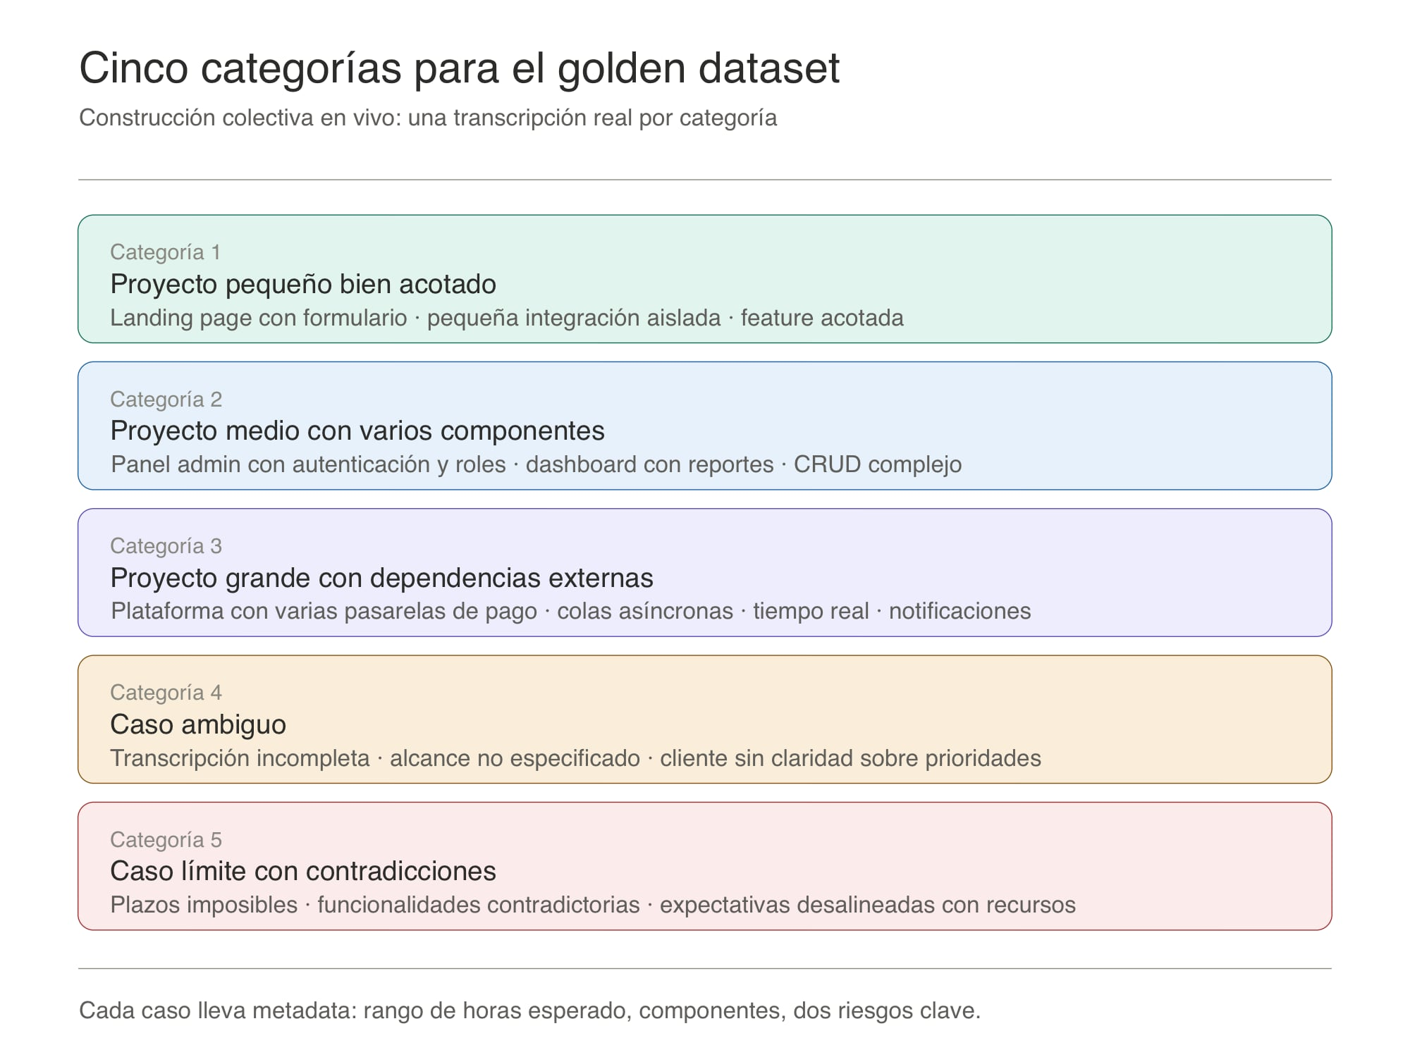

Slide 6
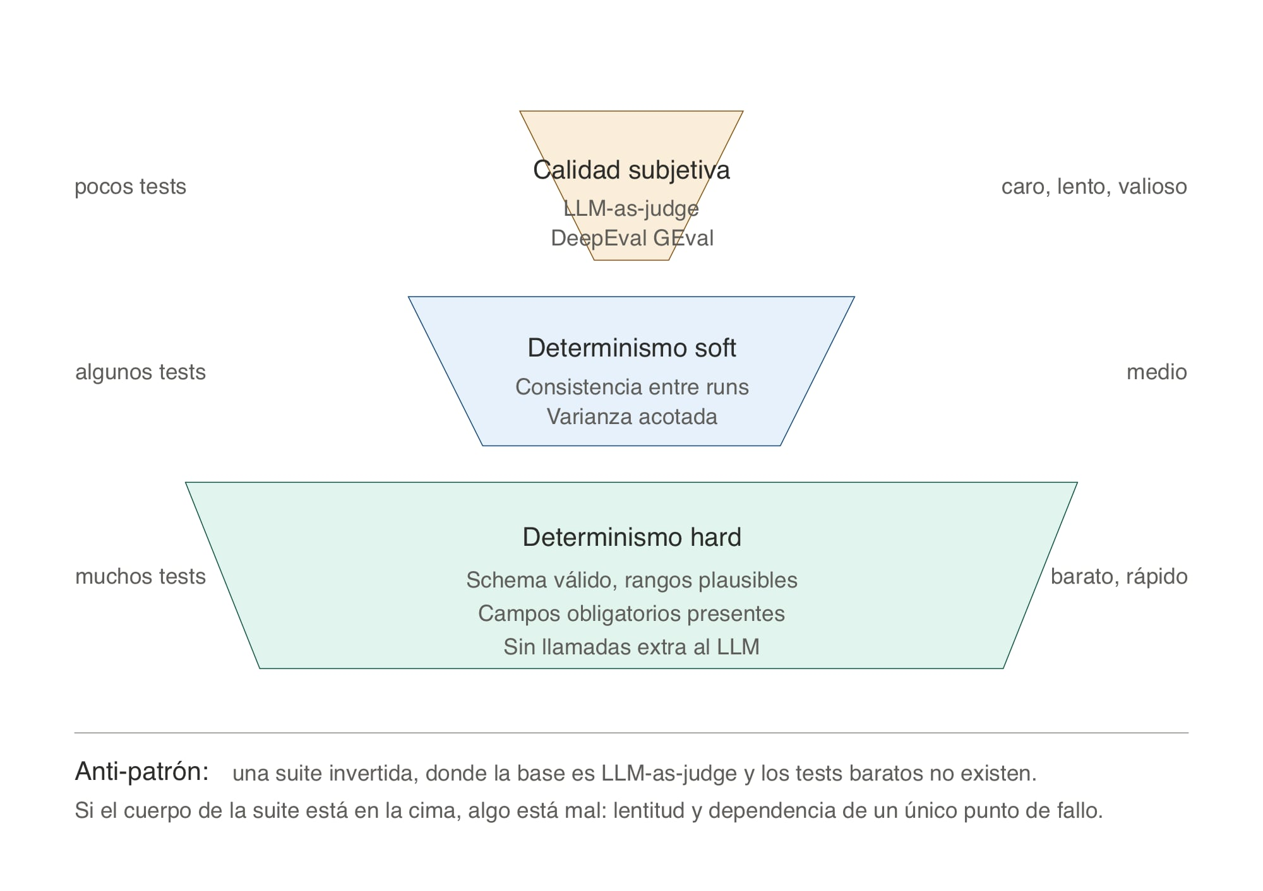

Slide 7
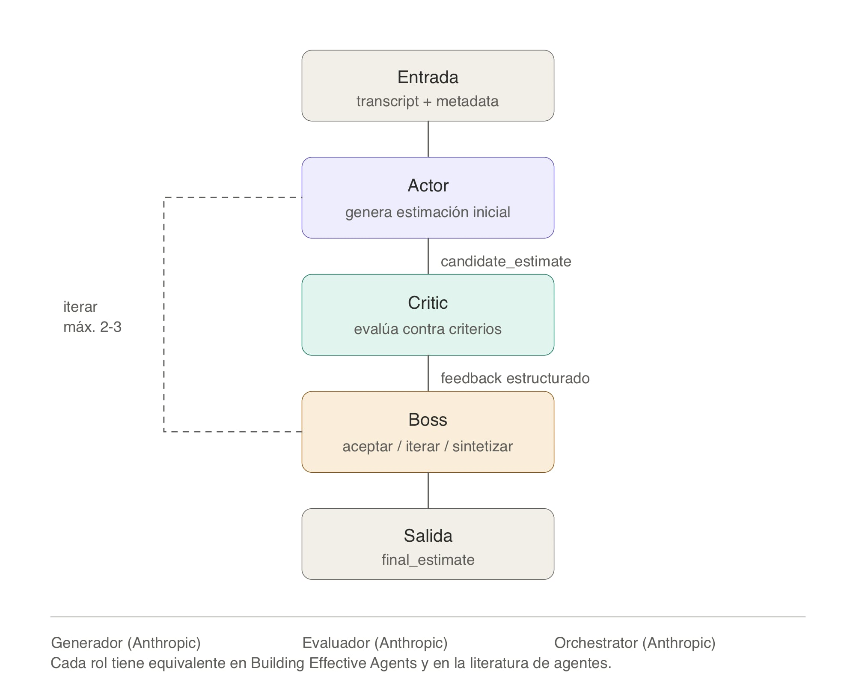

Slide 8
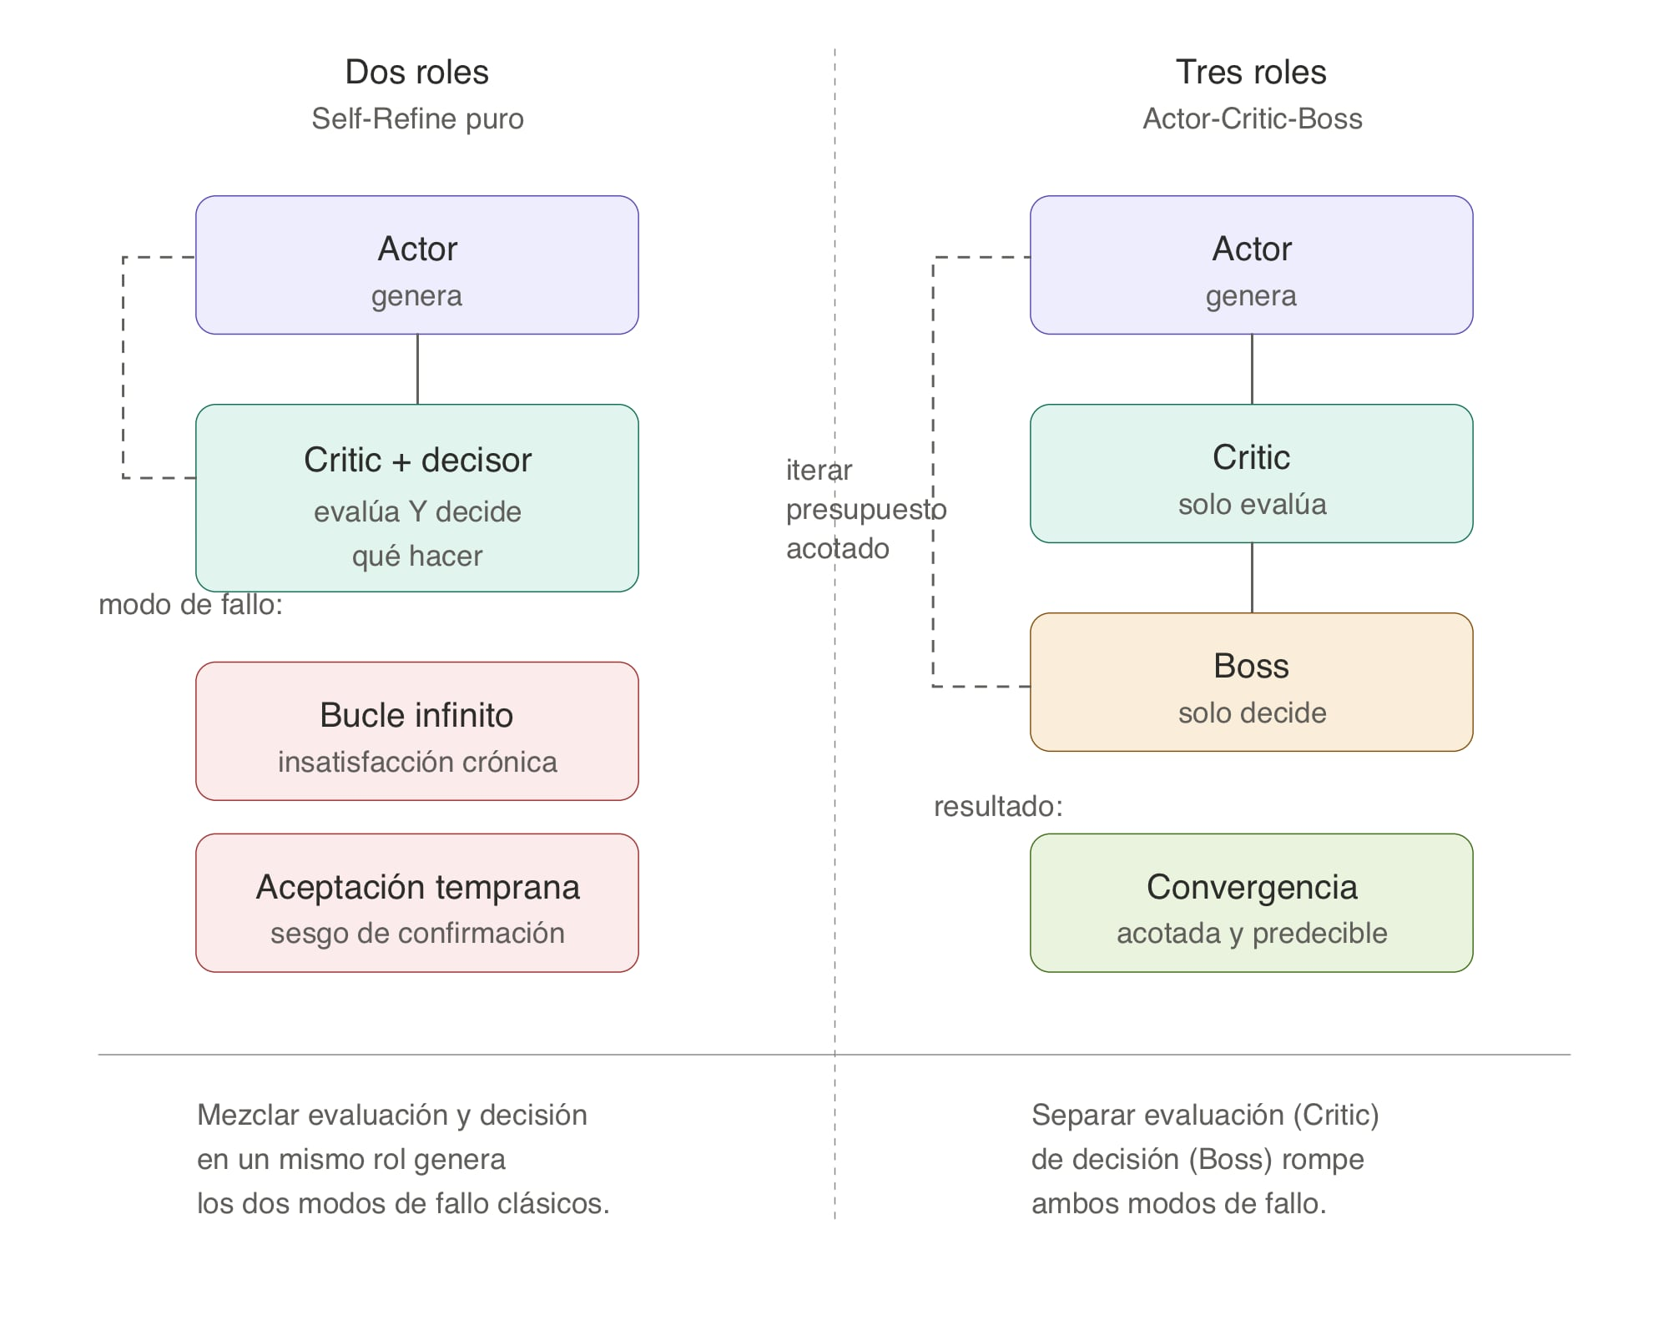

Slide 9
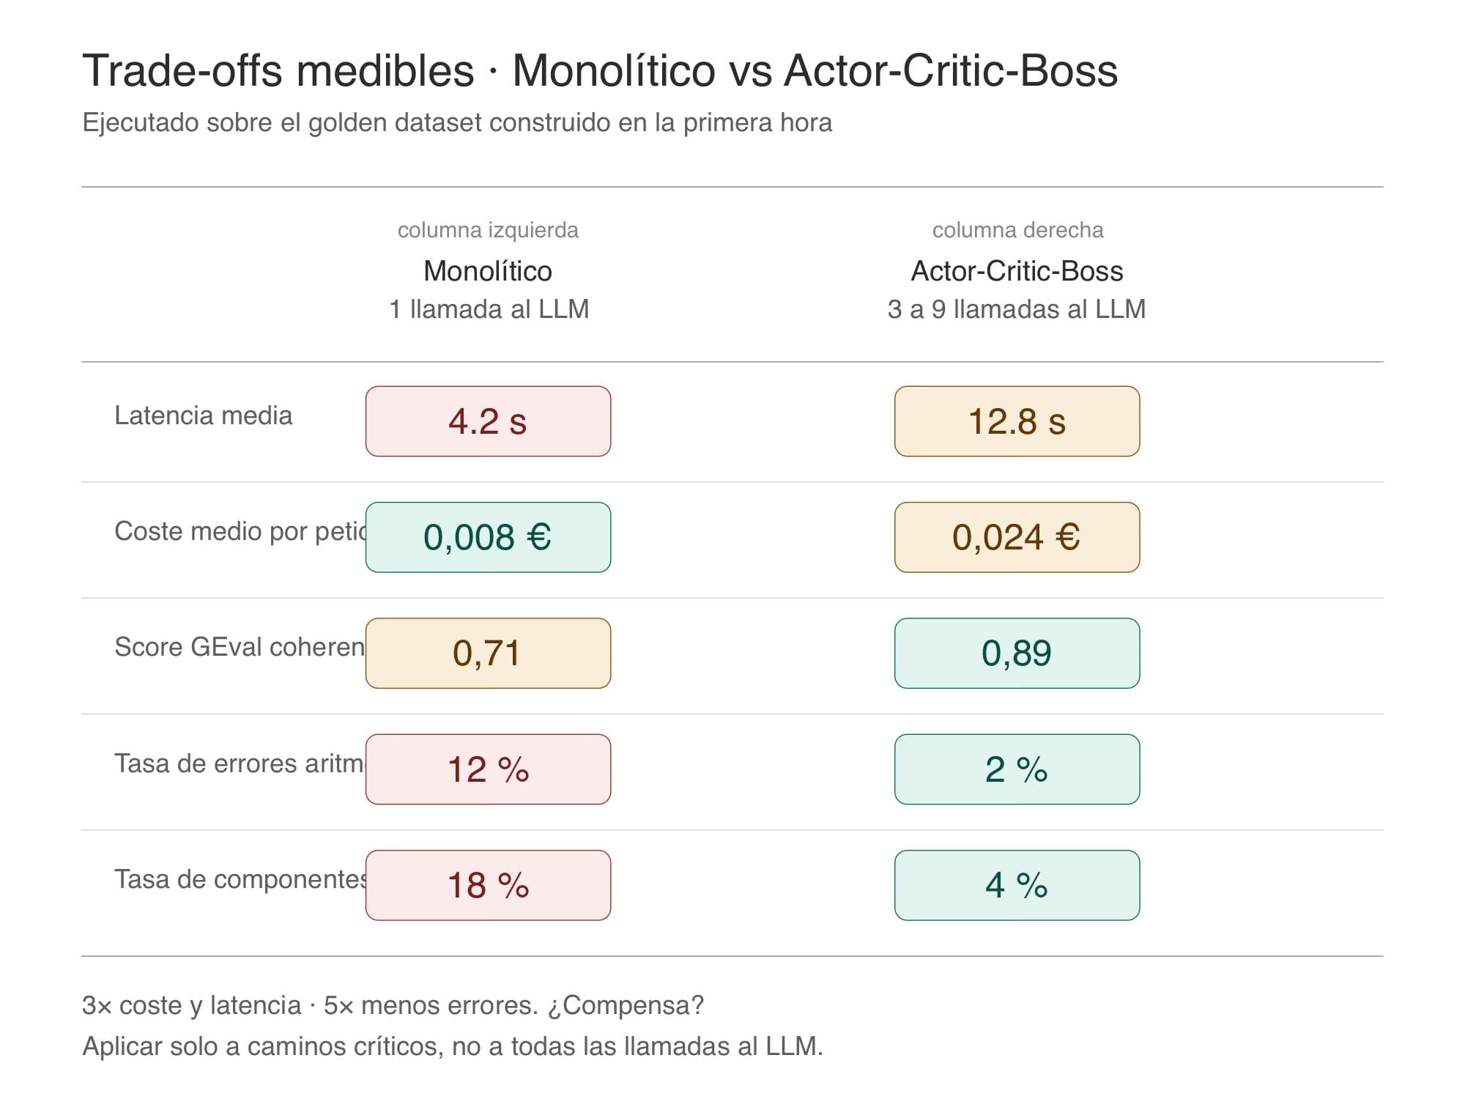

Slide 10
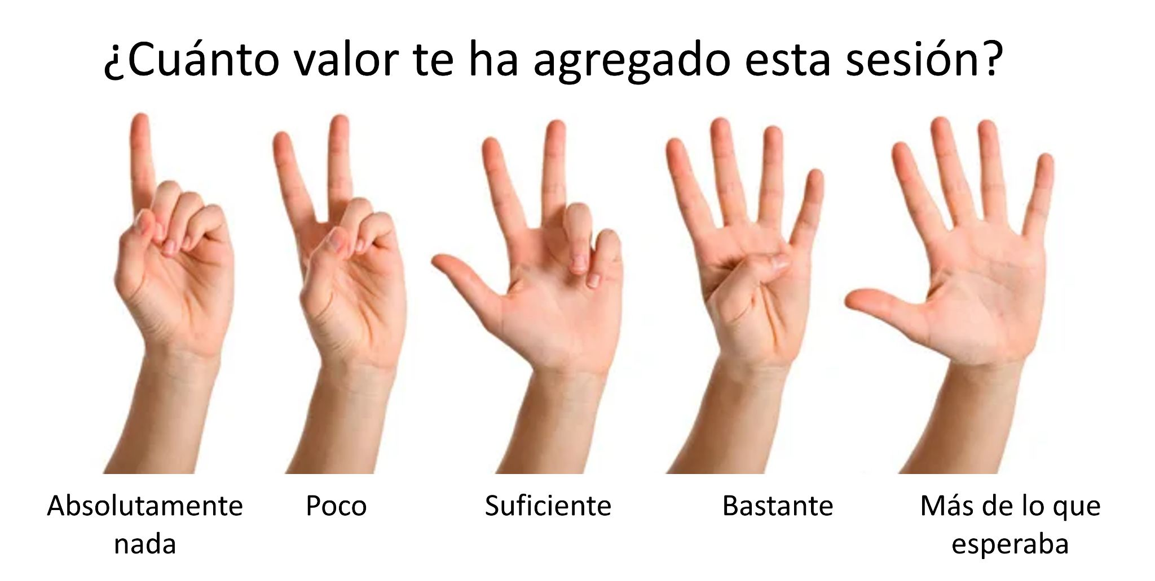
✋Tiempo para el feedback con ROTI

Slide 11
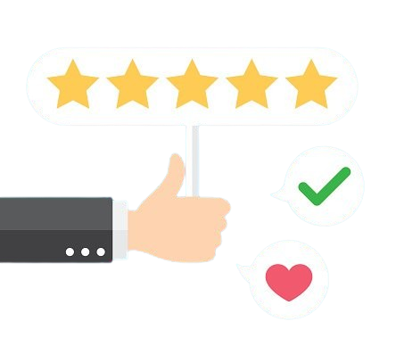

ROTI
¡GRACIAS!
LIDR.co, AI-Powered Careers
@lidr_ai
#followtheLIDR

